Slide 1
Министерство образования Республики Мордовия Портфолио Маштановой Татьяны Алексеевны, воспитателя МДОУ « Детский сад № 117»
Дата рождения: 03. 06.1985г.
Профессиональное образование : МГПИ им. М.Е.Евсевьева, г. Саранска,
диплом ВСГ 156401; дата выдачи 30.01.2008 г.
Специальность: «Русский язык и литература»
Квалификация: Учитель русского языка и литературы
диплом о профессиональной переподготовке: 132407568057, 28 ноября 2018 года
Стаж педагогической работы: 4 года
Общий стаж работы: 13 лет
Наличие квалификационной категории: соответствие занимаемой должности

Slide 2
Участие в инновационной (экспериментальной) деятельности

Slide 3
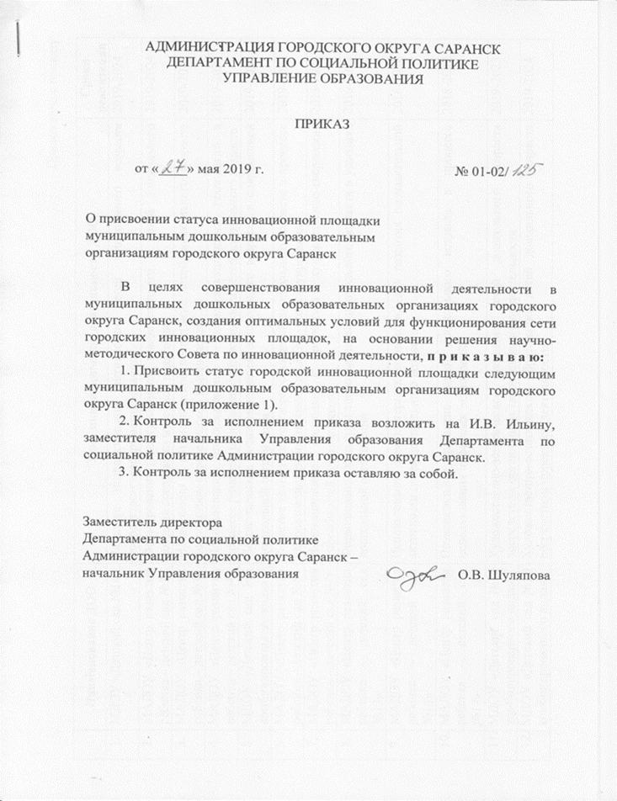
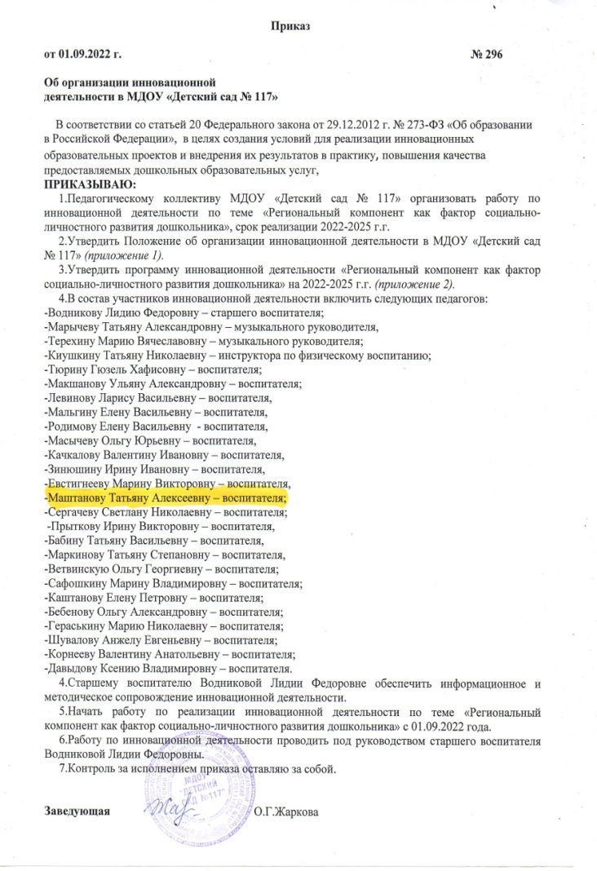
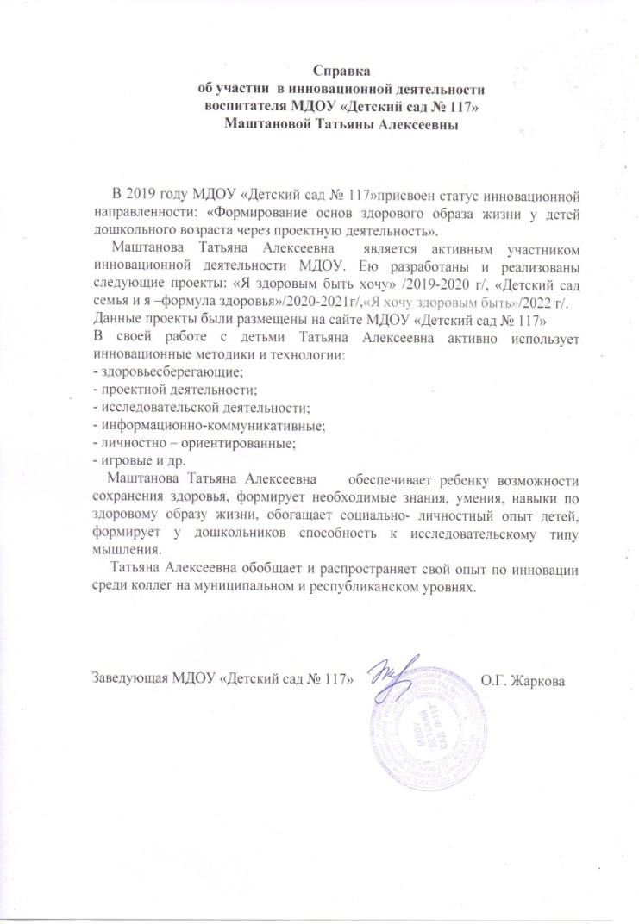

Slide 4
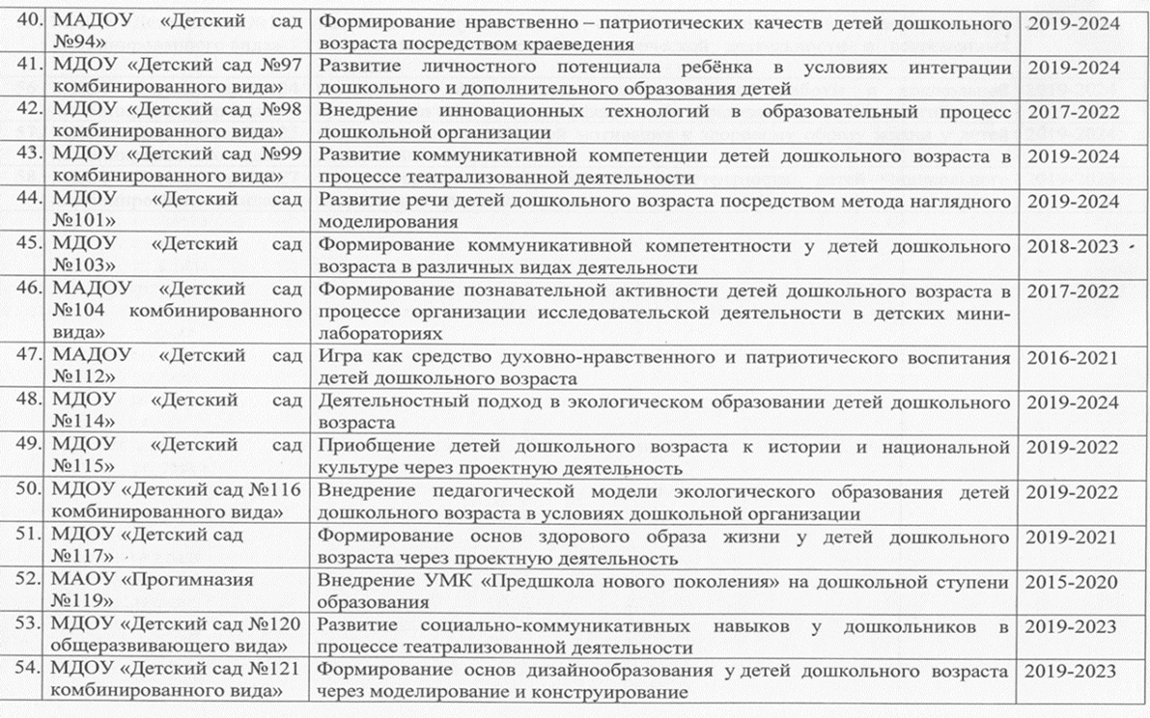

Slide 5
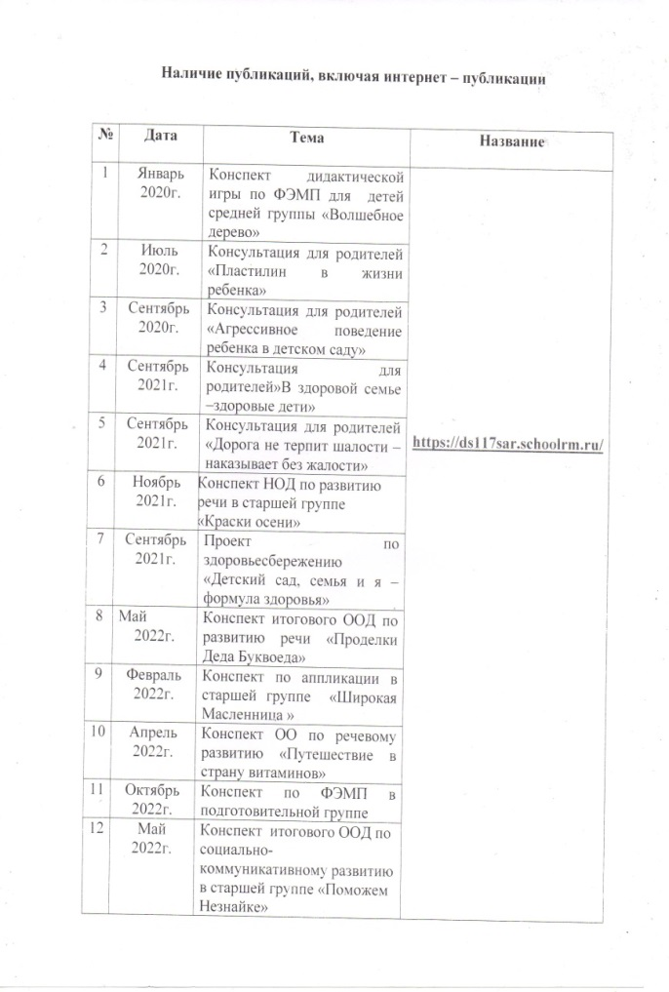
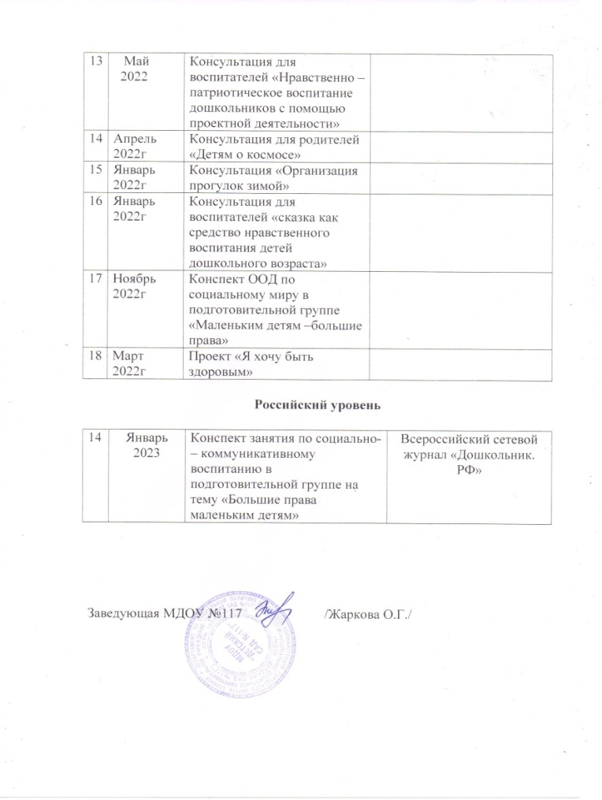
Наличие публикаций, включая интернет-публикации

Slide 6
Наличие публикаций, включая интернет-публикации
Наличие публикаций, включая интернет-публикации

Slide 7
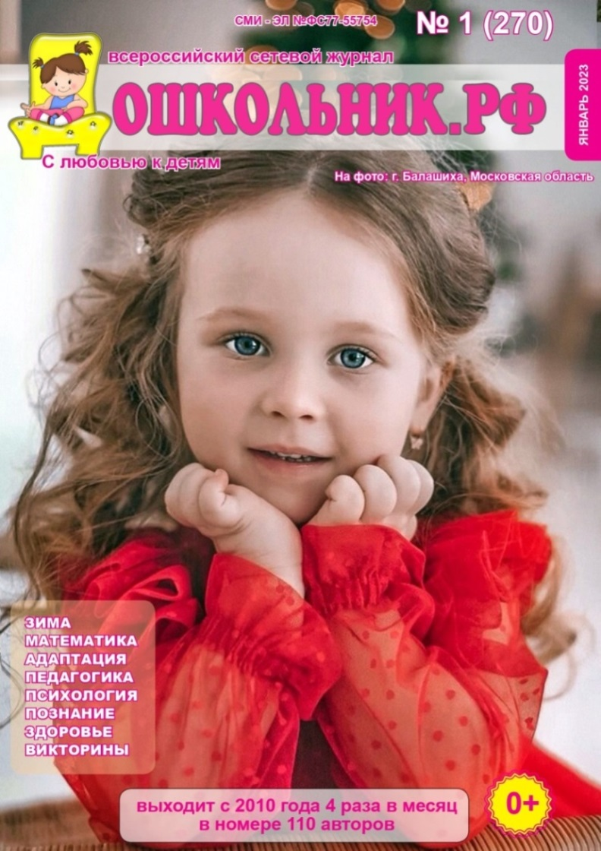
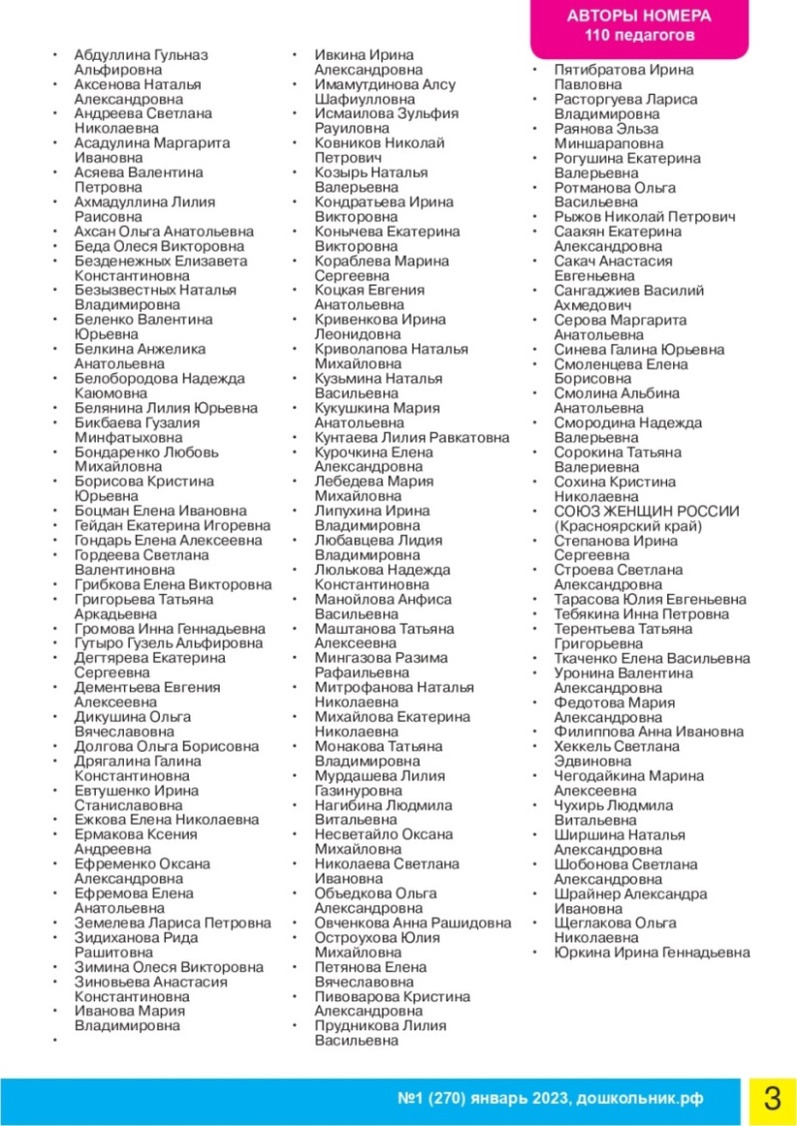
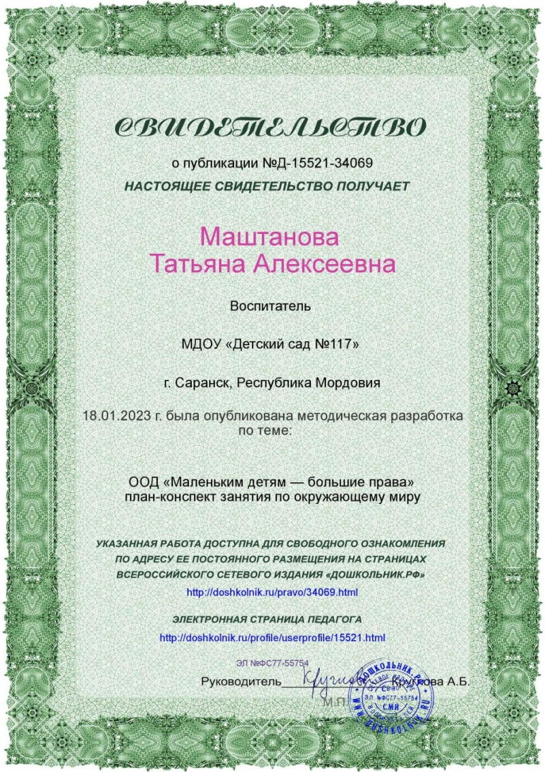
Российский уровень

Slide 8
4.Результаты участия воспитанников в: -конкурсах; -выставках; -турнирах; -соревнованиях; -акциях; -фестивалях

Slide 9
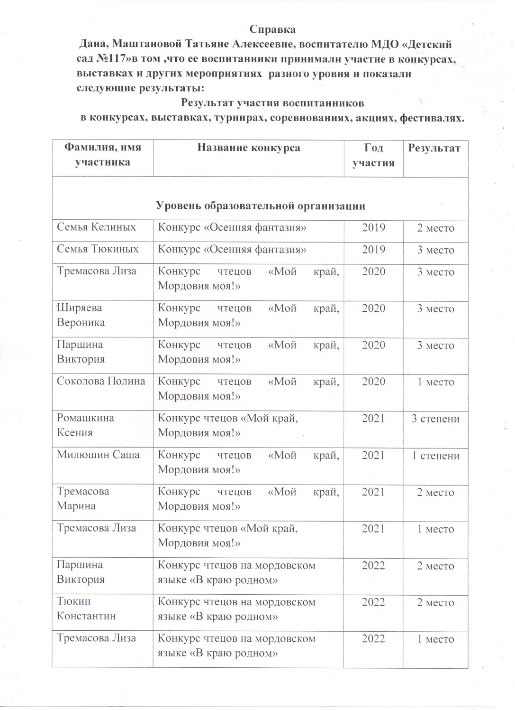
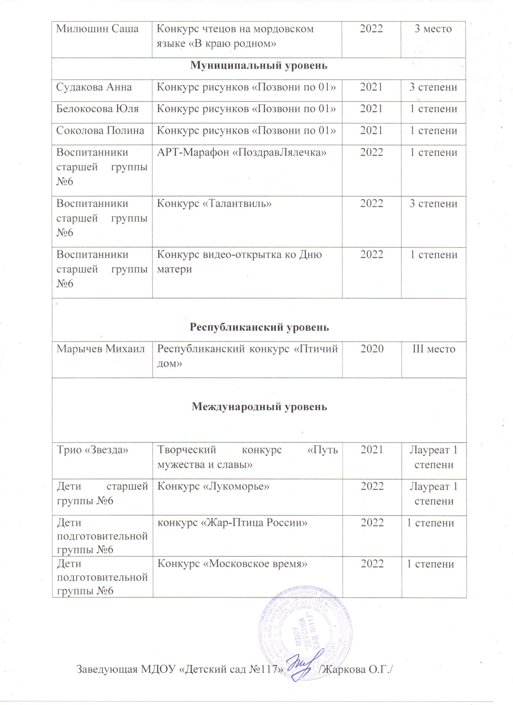

Slide 10
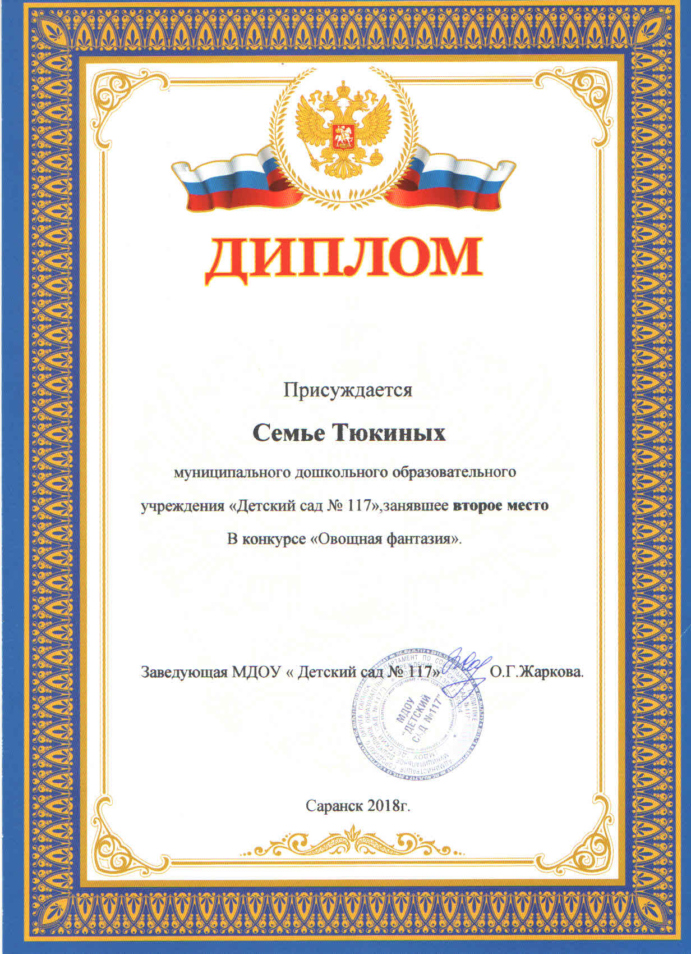
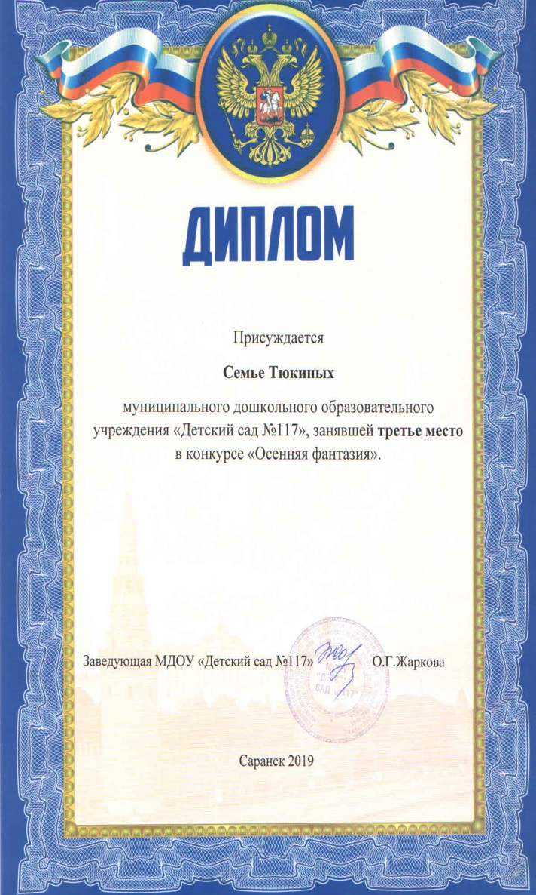
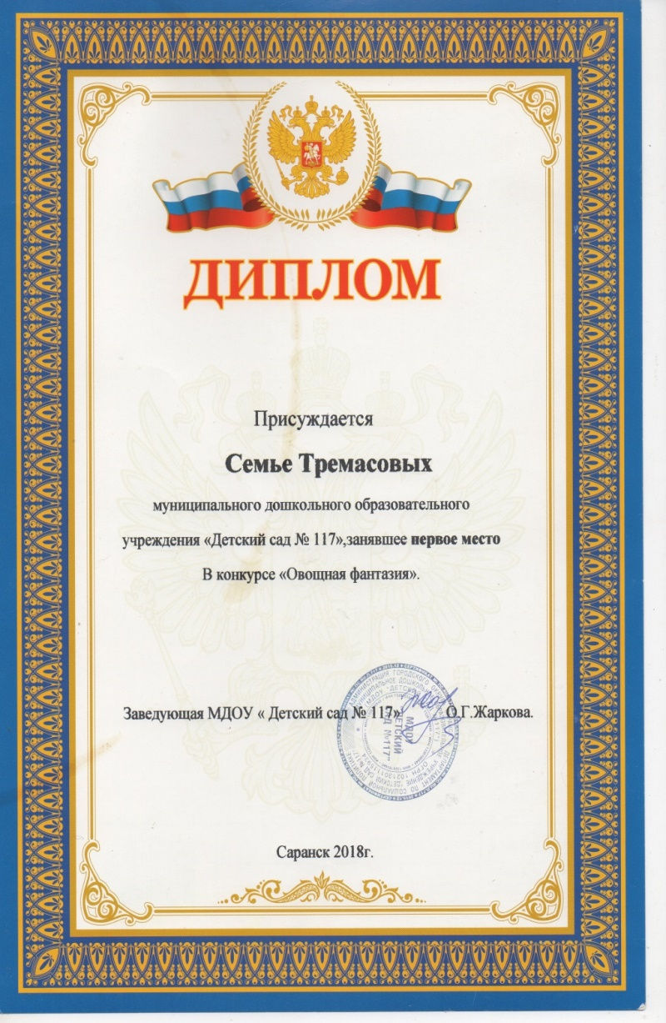
Уровень образовательной организации

Slide 11
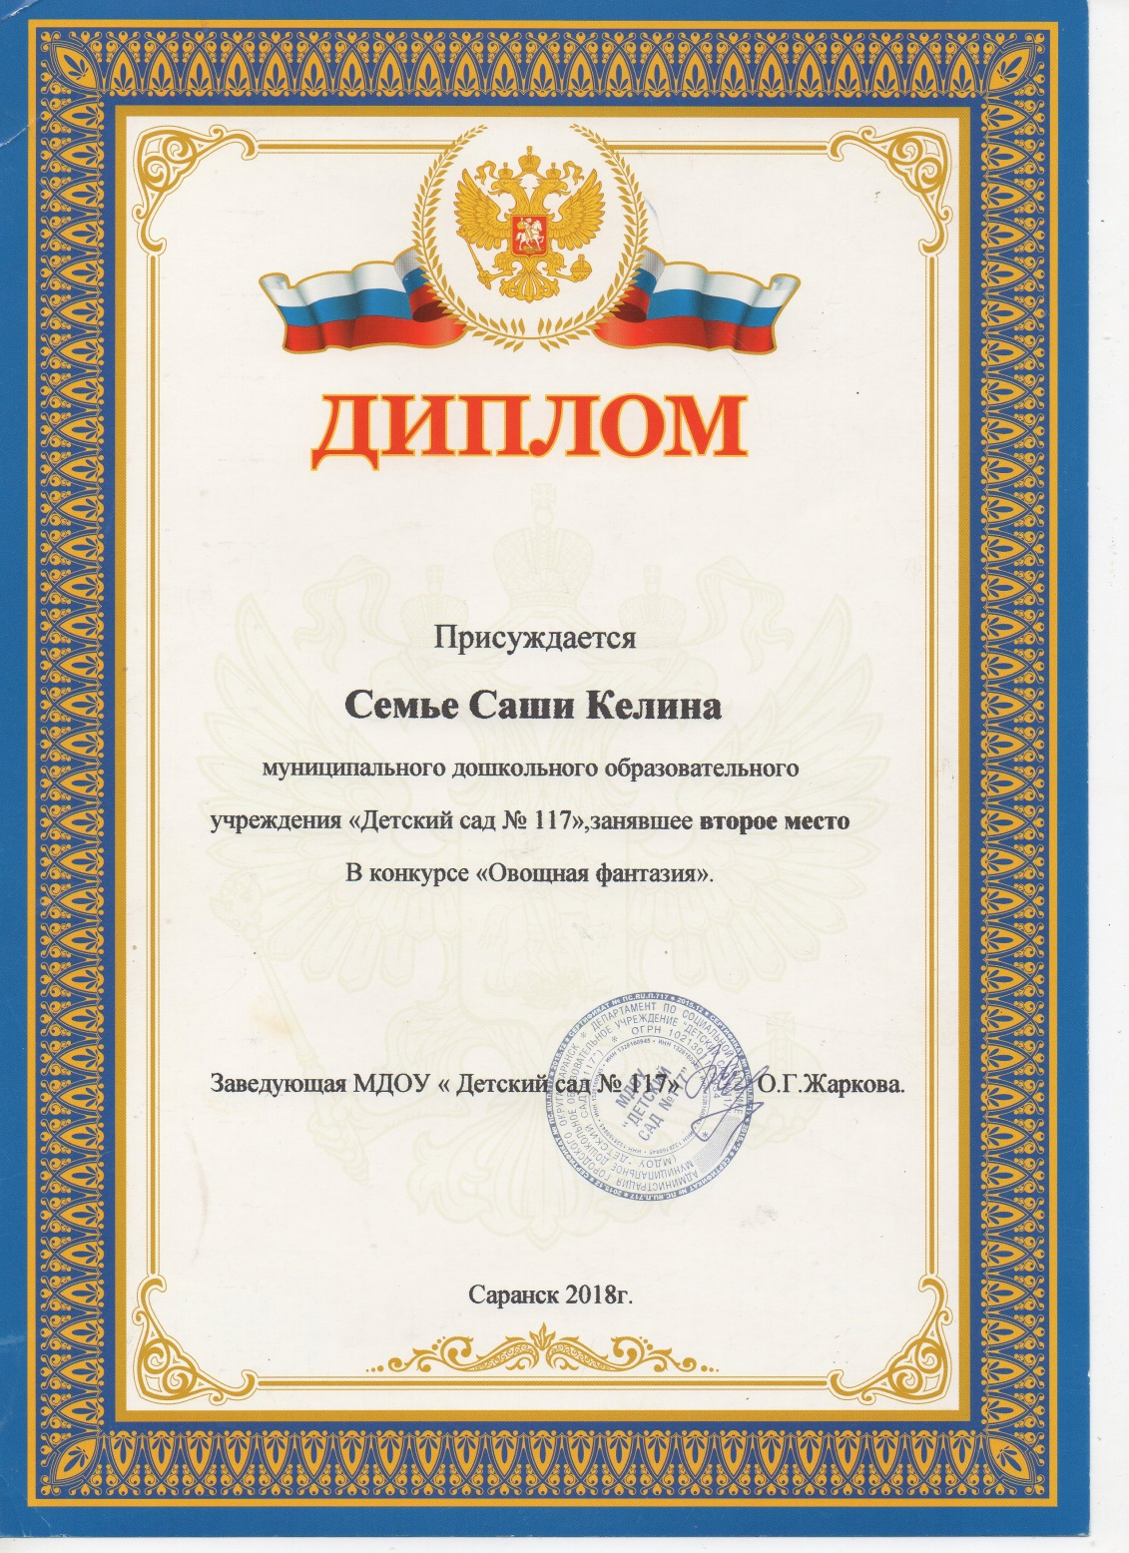
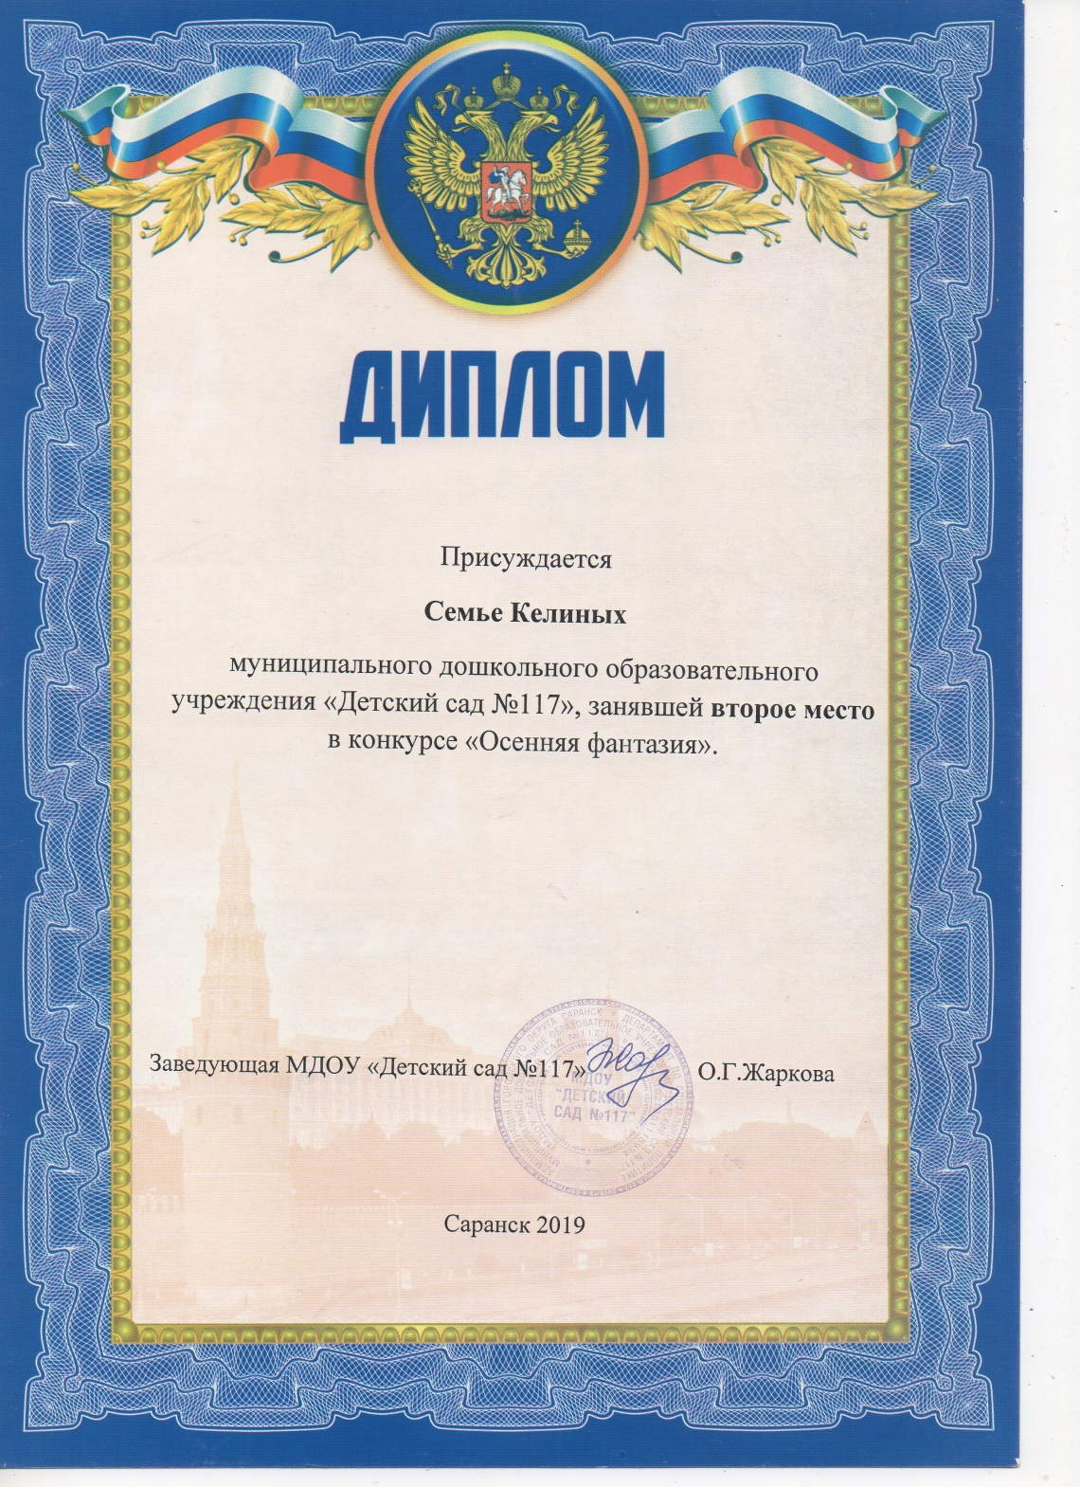

Slide 12
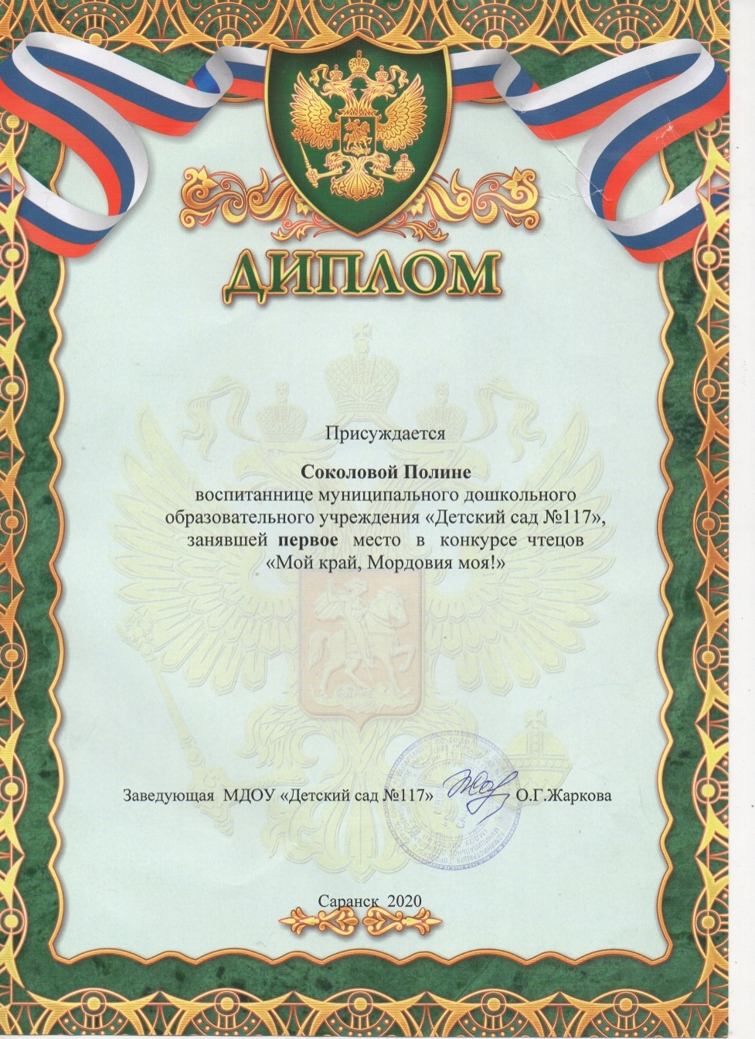
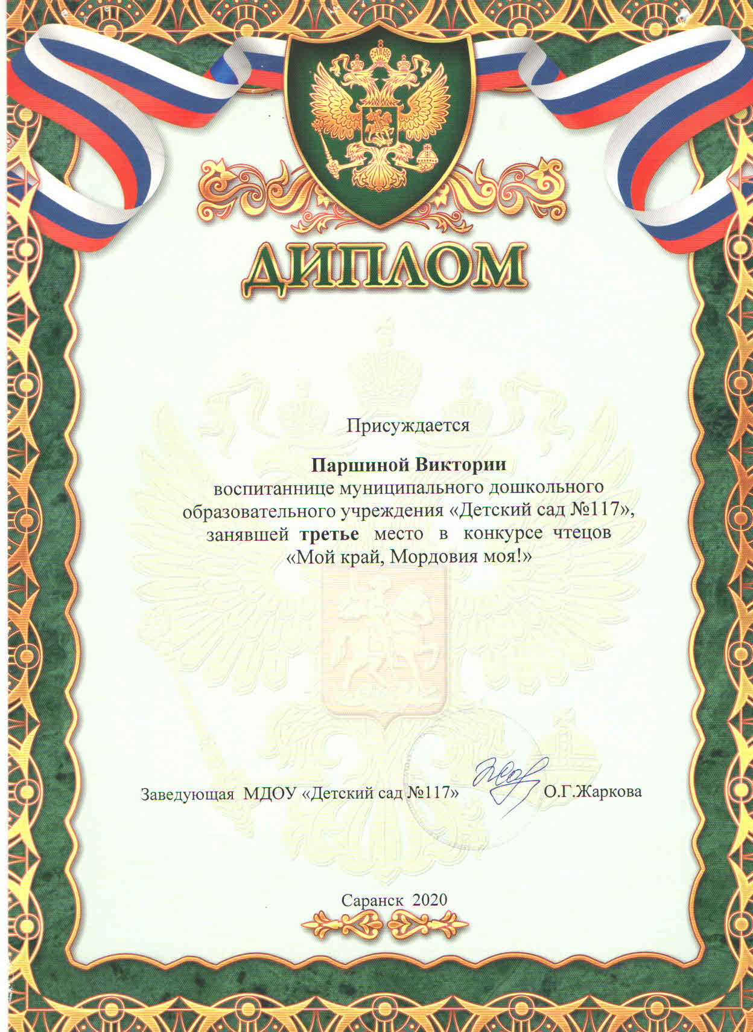
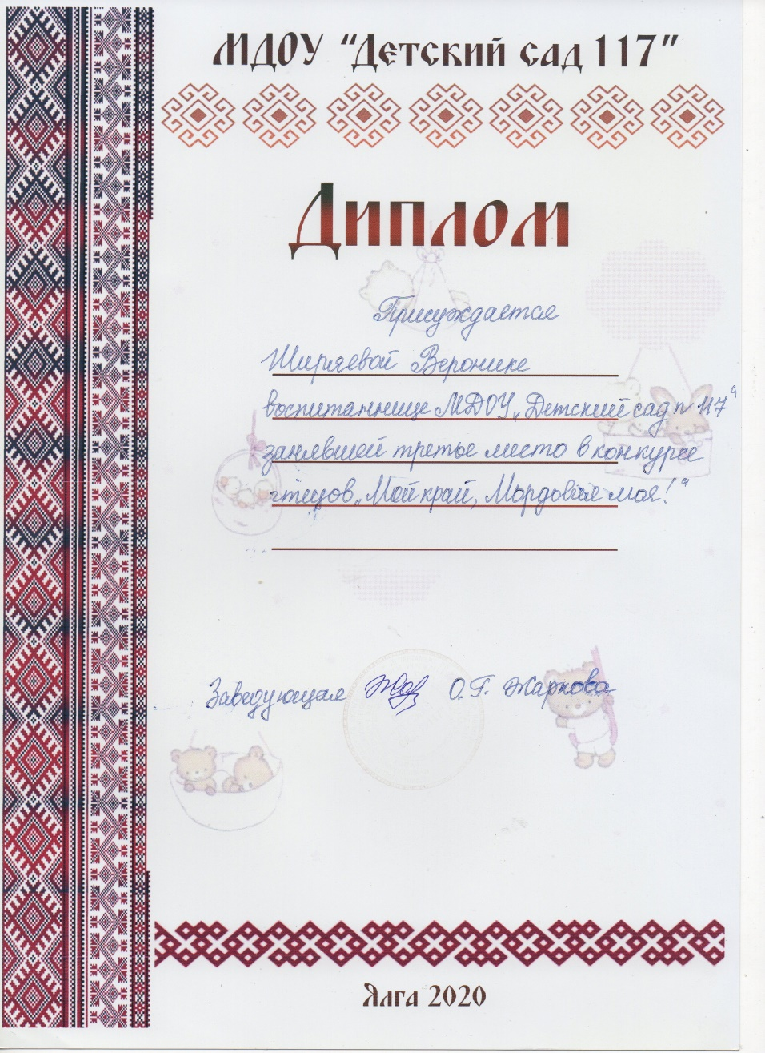

Slide 13
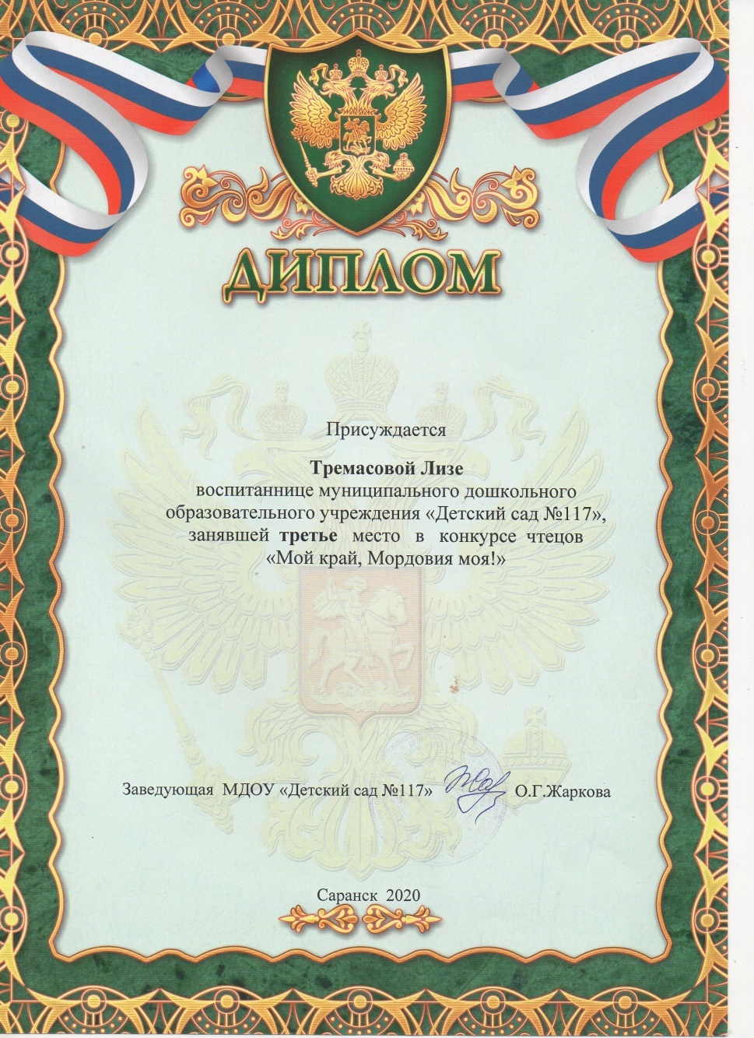
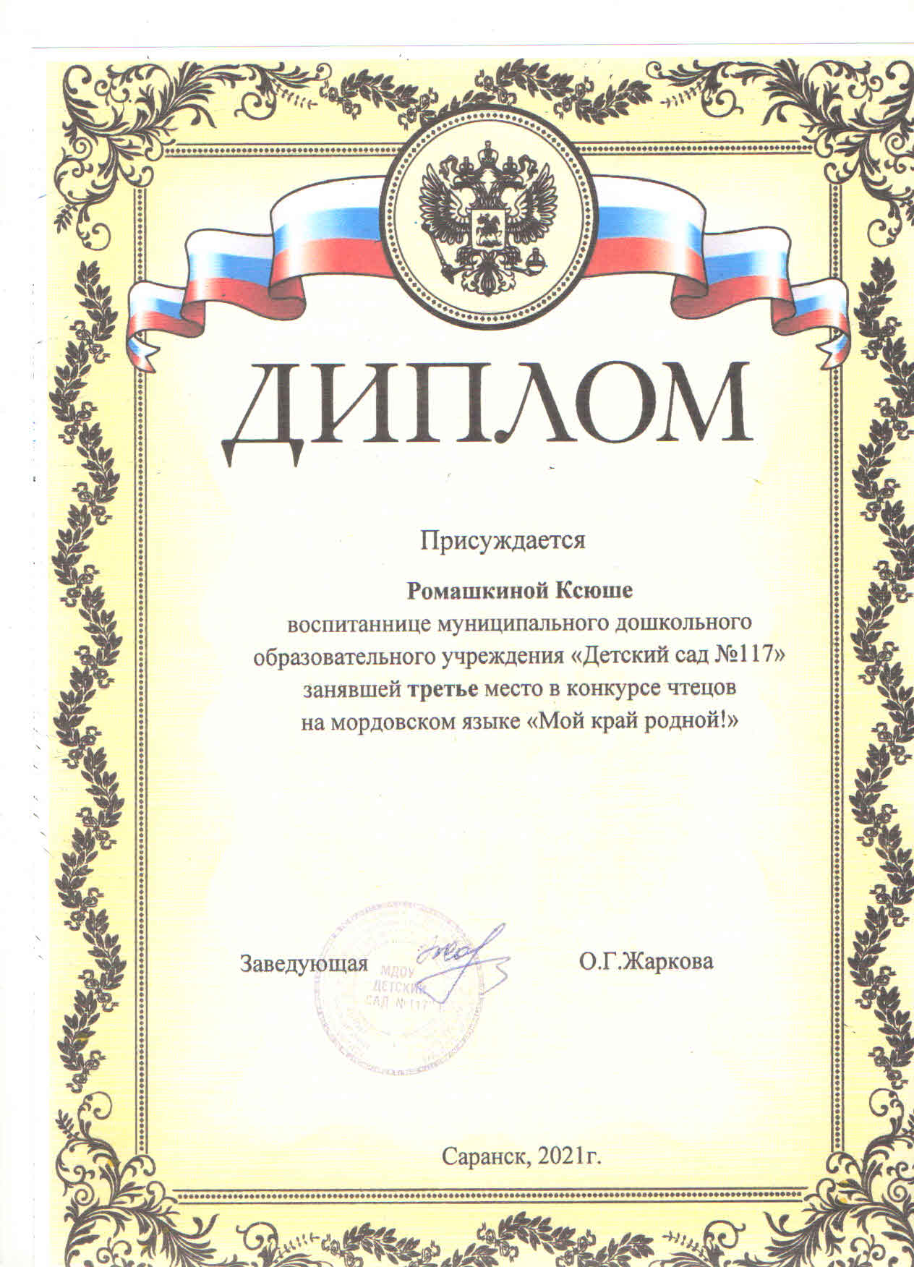
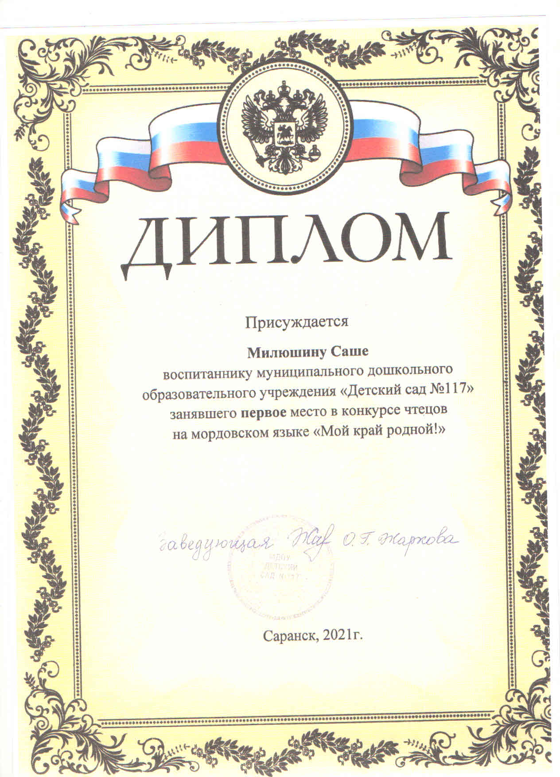

Slide 14
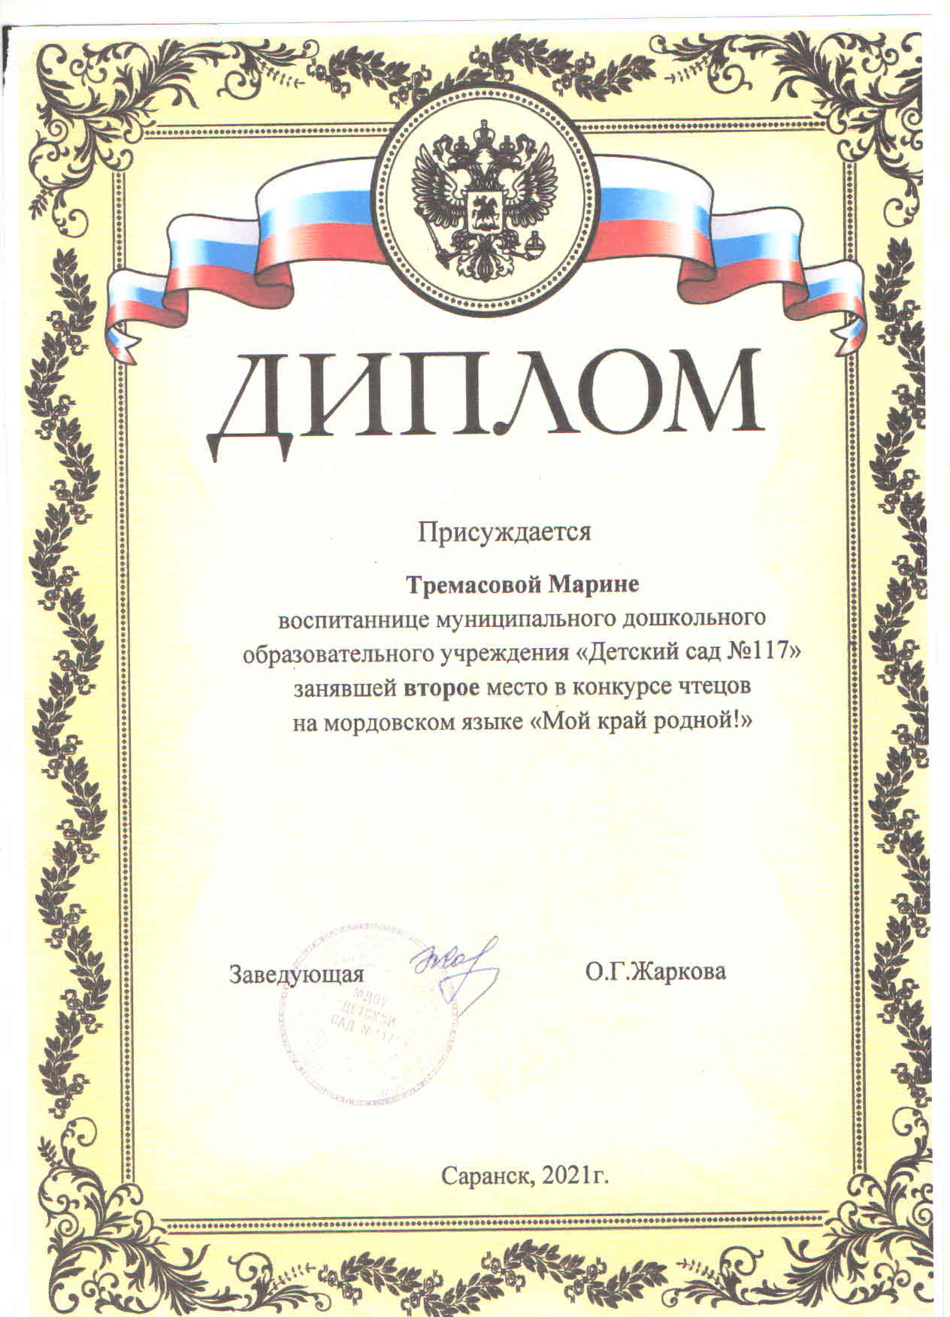
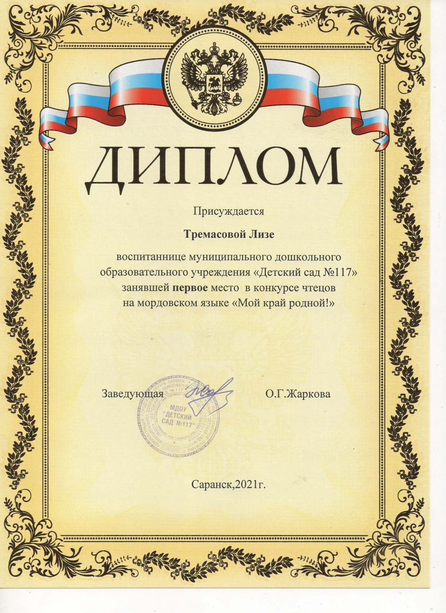

Slide 15
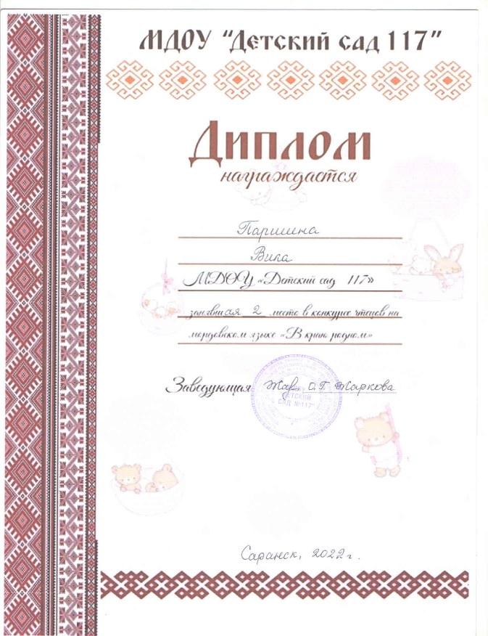
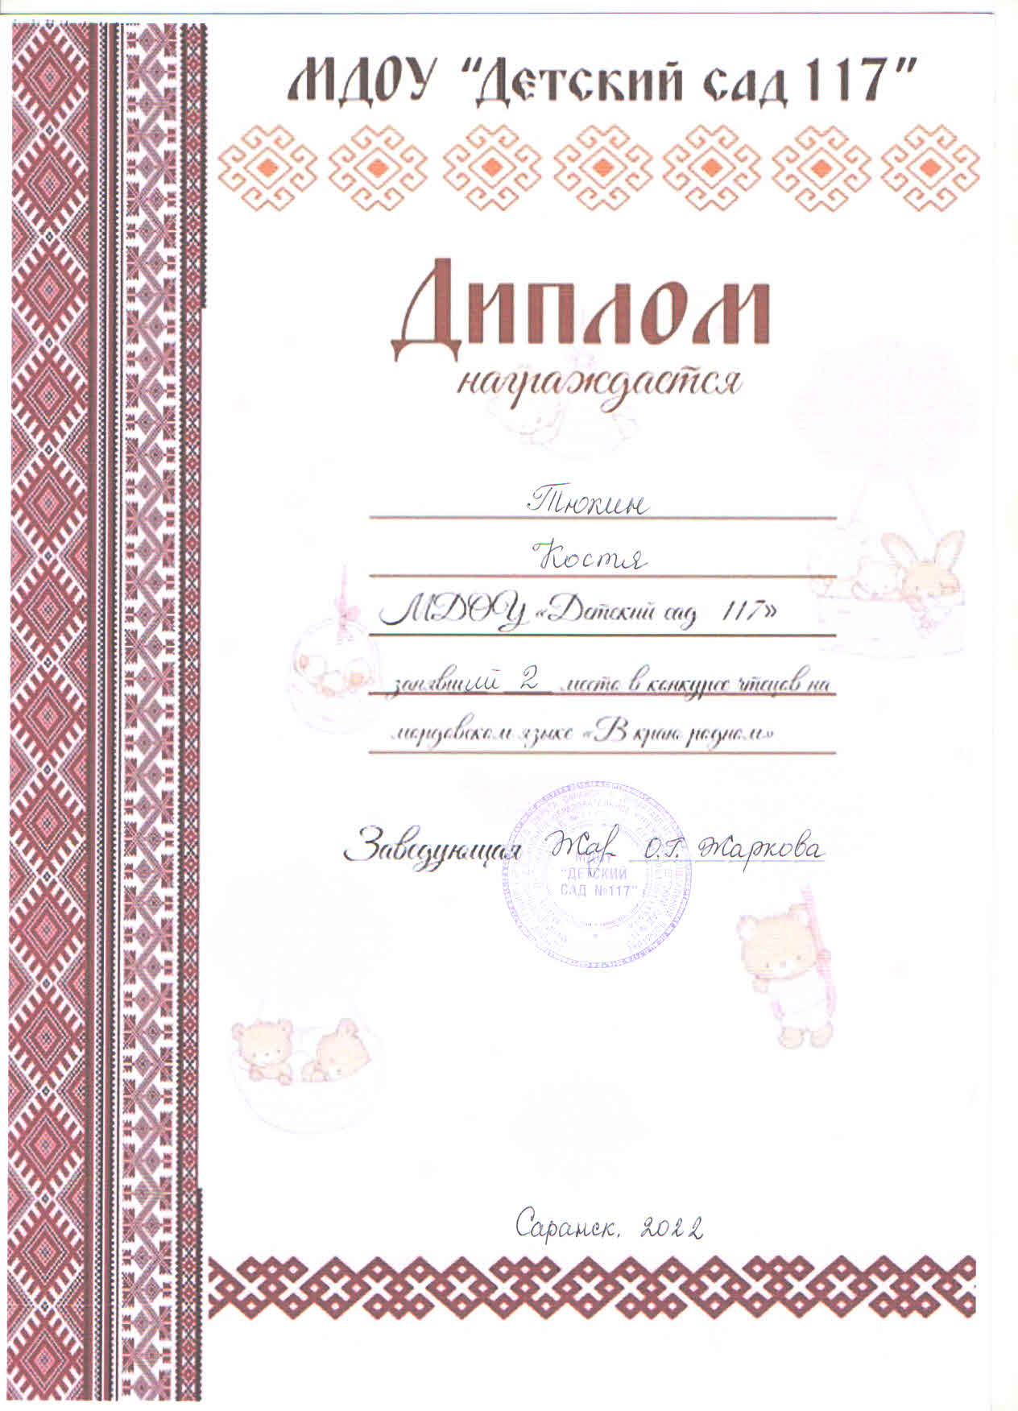

Slide 16
Муниципальный уровень

Slide 17
Республиканский уровень

Slide 19
Российский уровень

Slide 20
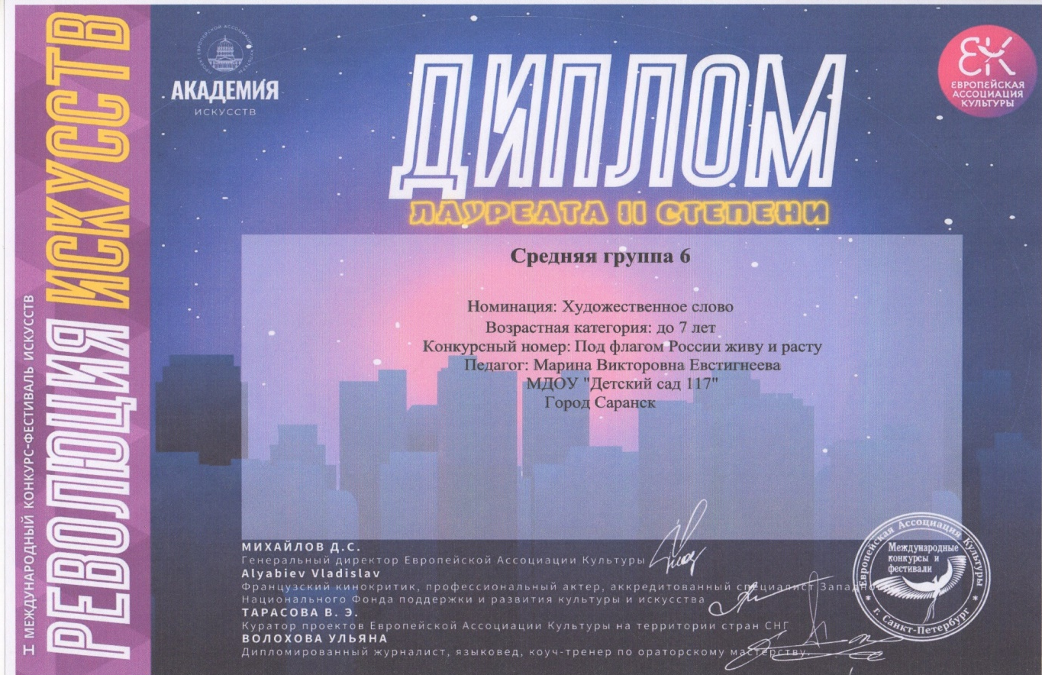
Международный уровень

Slide 21
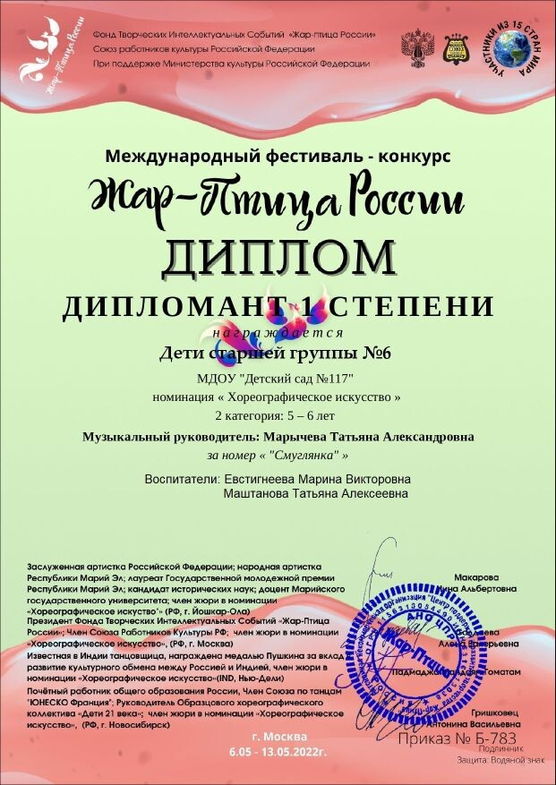
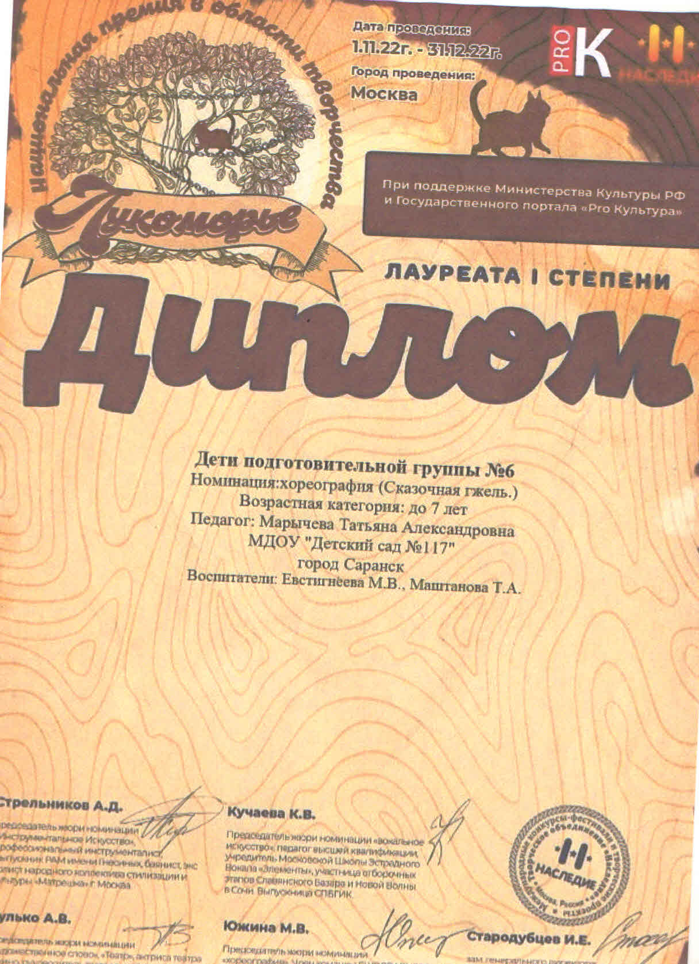

Slide 22
5.Наличие авторских программ, методических пособий.

Slide 23
6.Выступления на заседаниях методических советов, научно-практических конференциях, педагогических чтениях, семинарах, секциях, форумах.

Slide 24
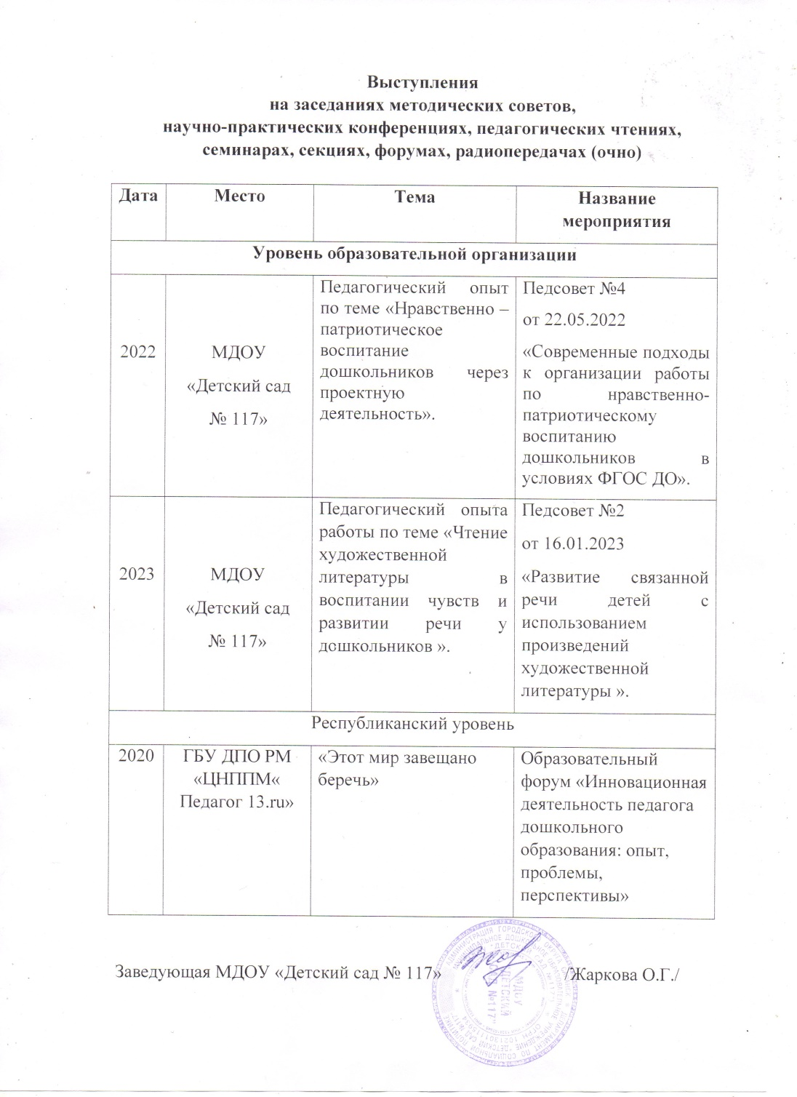
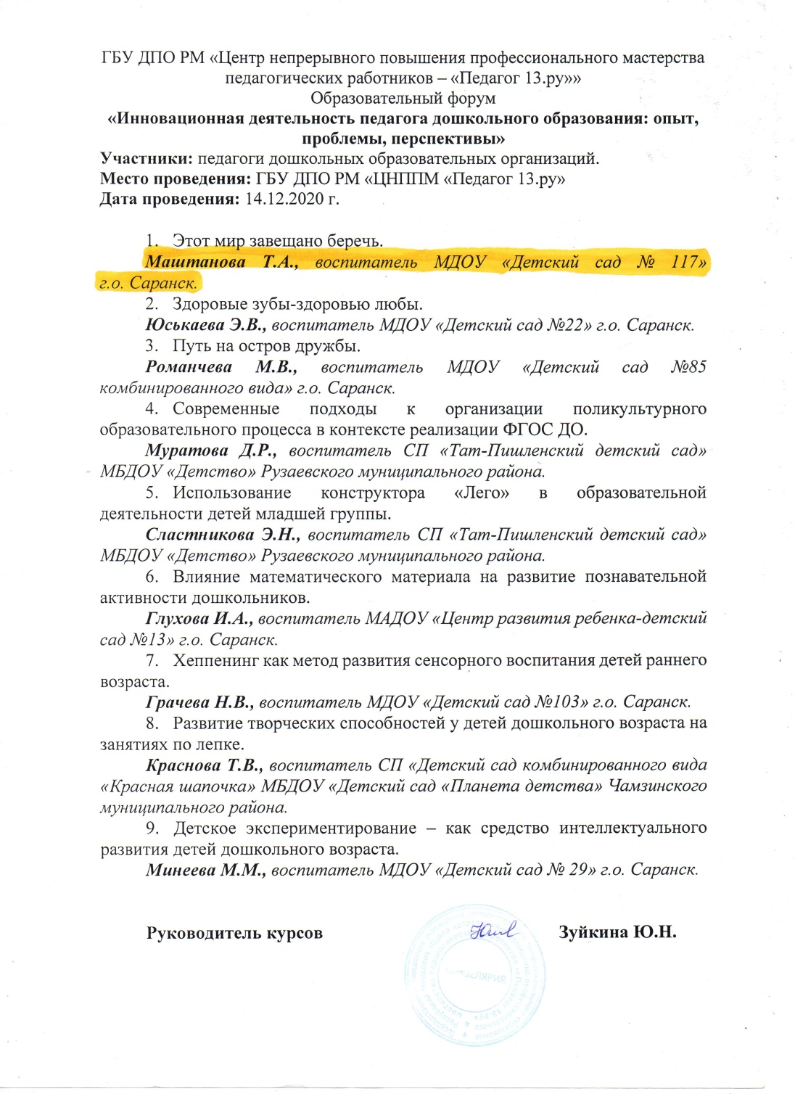

Slide 25
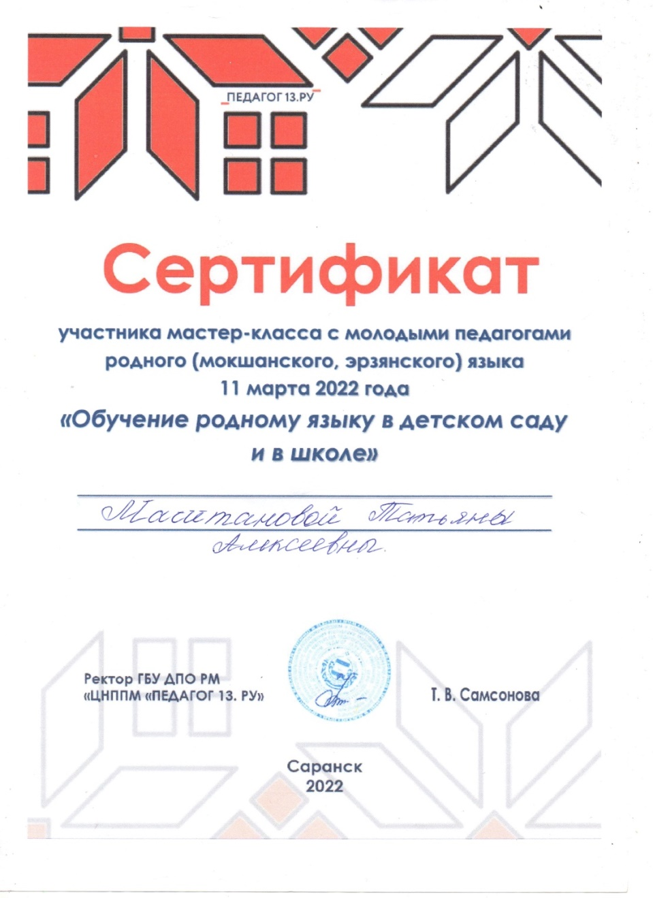
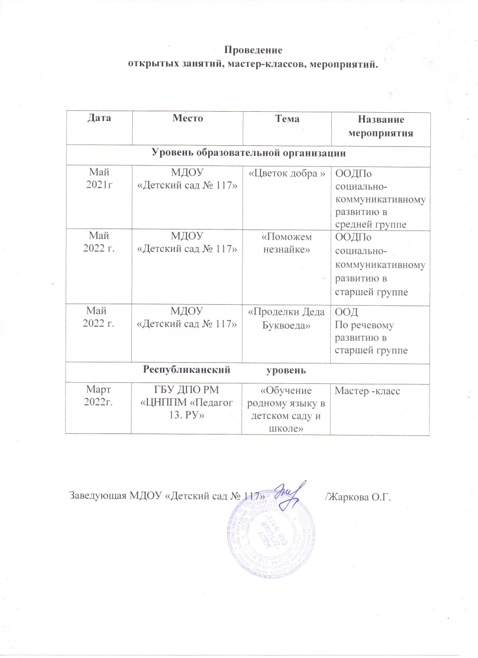
7. Проведение открытых занятий, мастер-классов, мероприятий

Slide 26
8. Экспертная деятельность

Slide 27
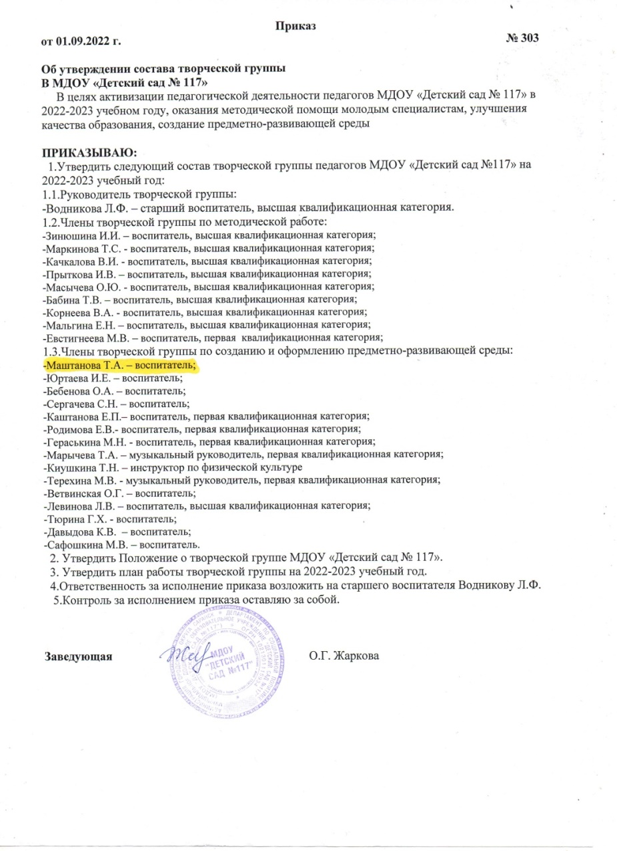
9.Общественно – педагогическая активность педагога: участие в комиссиях, педагогических сообществах, в жюри конкурсов.

Slide 28
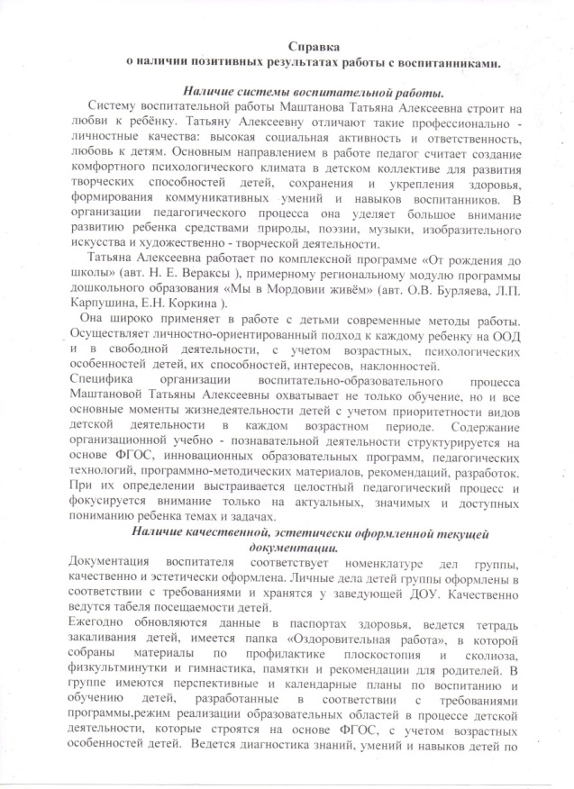
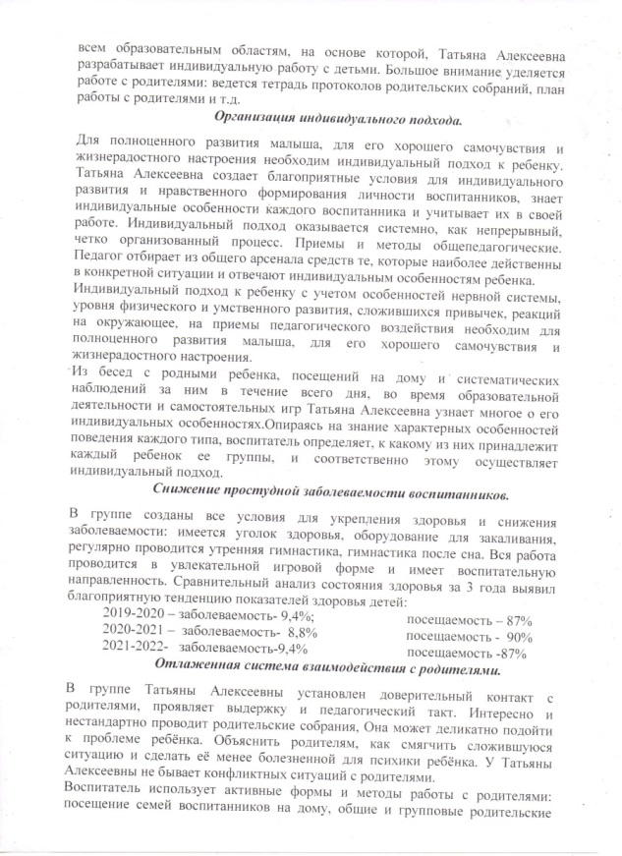
10. Позитивные результаты с воспитанниками:

Slide 29
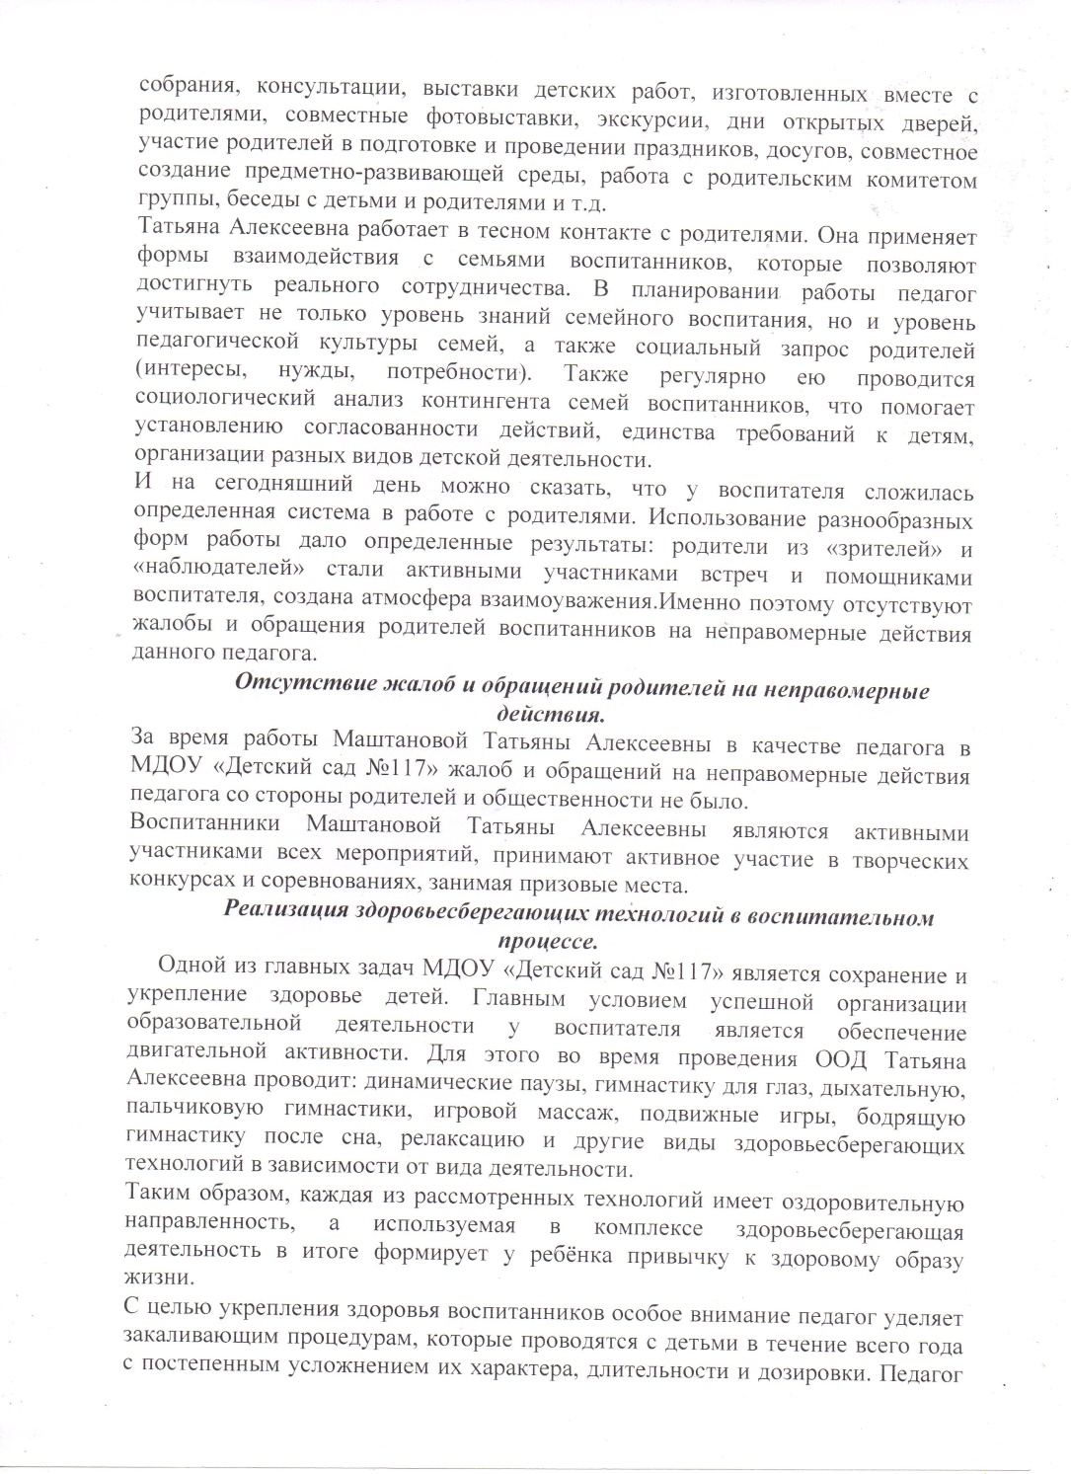
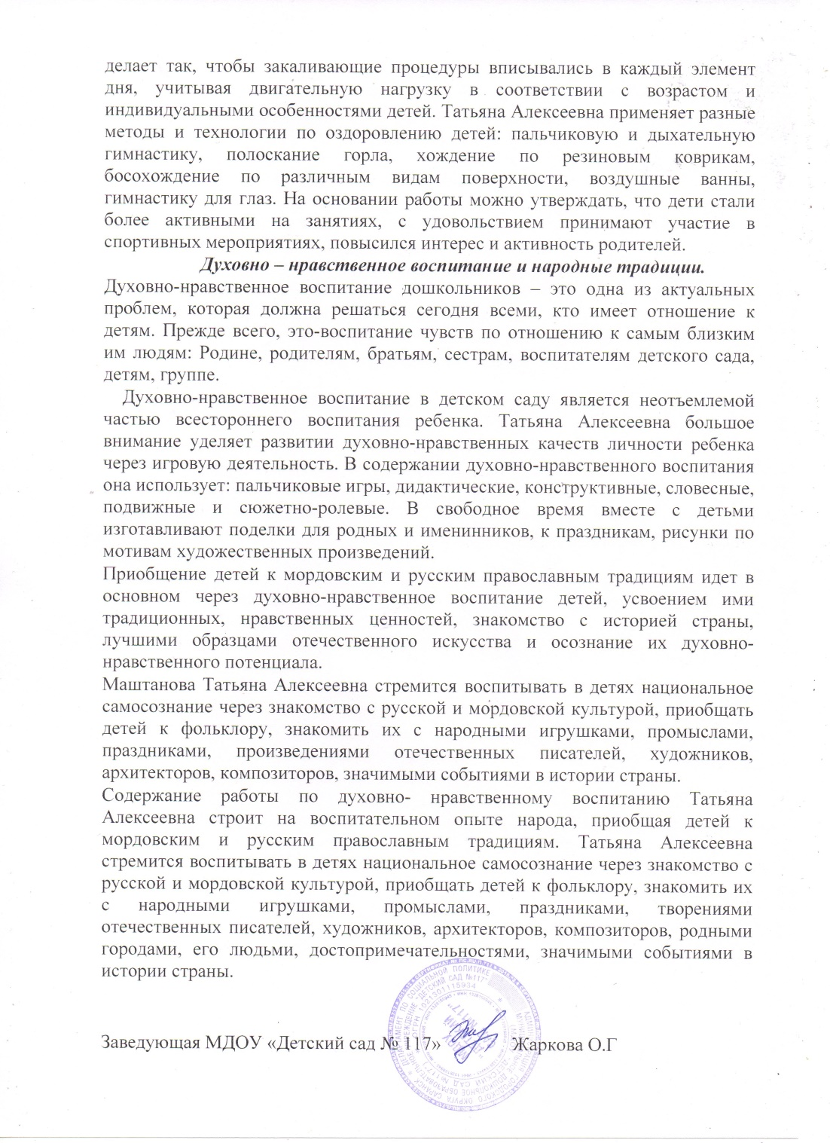

Slide 30
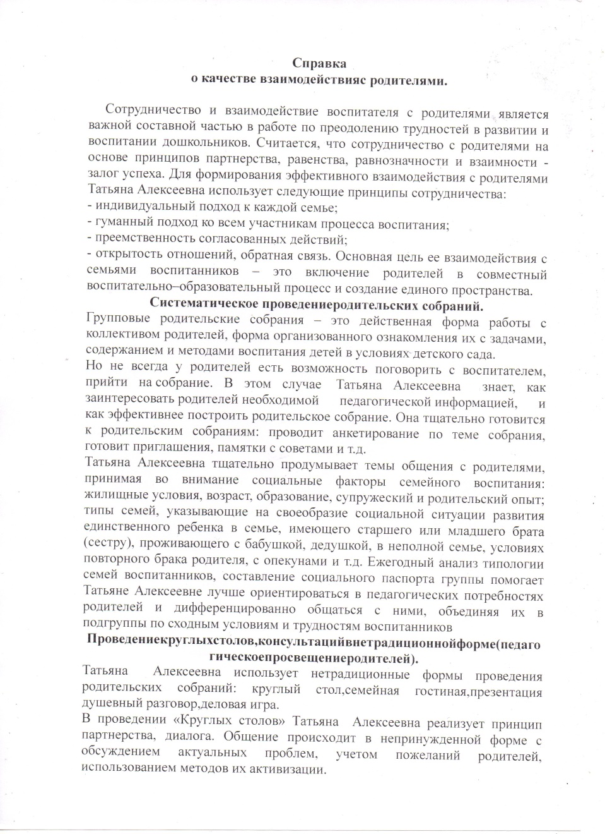
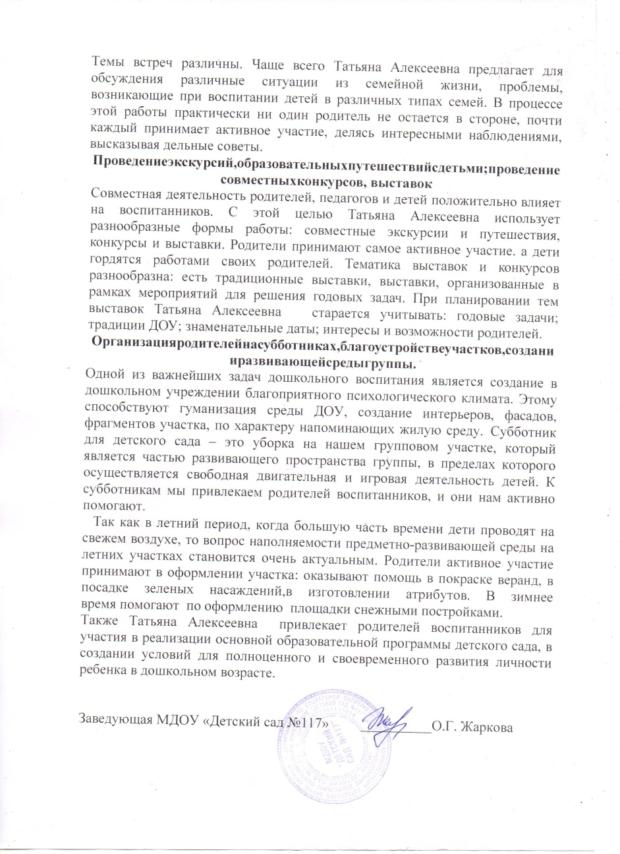
11. Качество взаимодействия с родителями

Slide 31
12. Работа с детьми из социально-неблагополучных семей

Slide 32
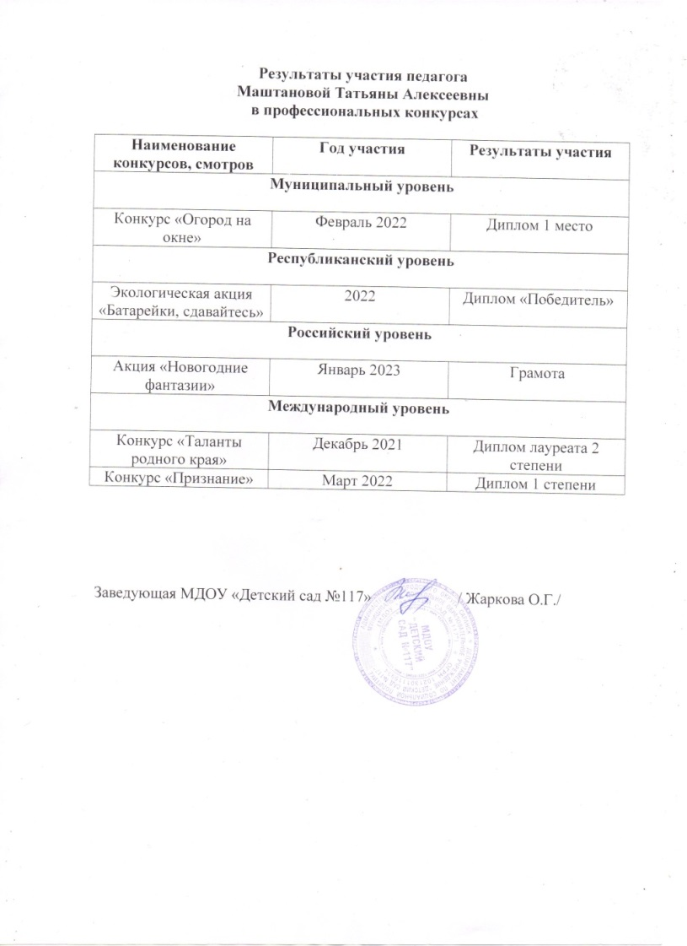
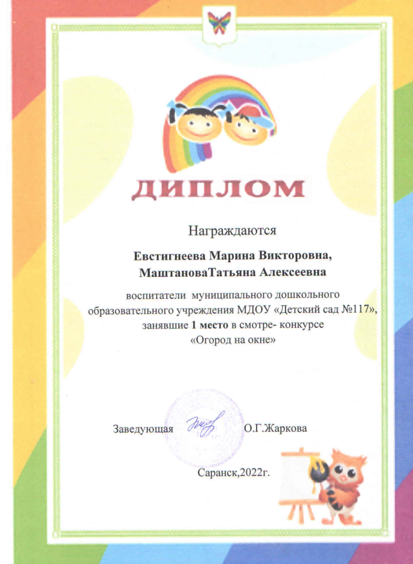
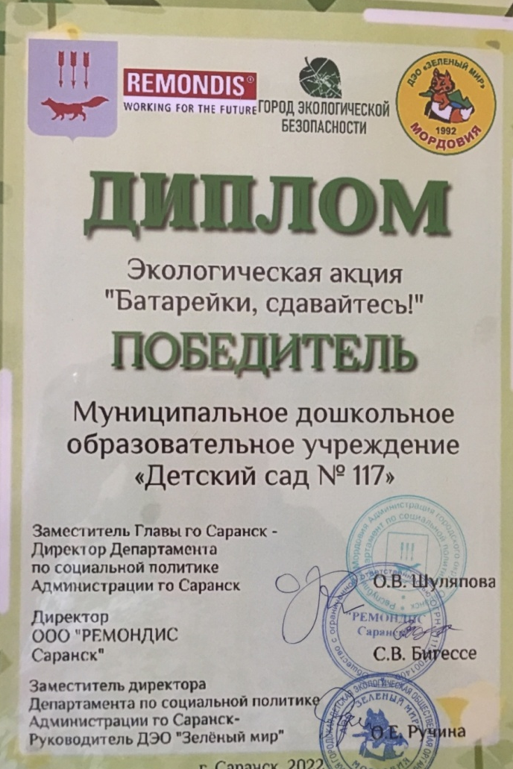
13.Участие педагога в профессиональных конкурсах

Slide 33
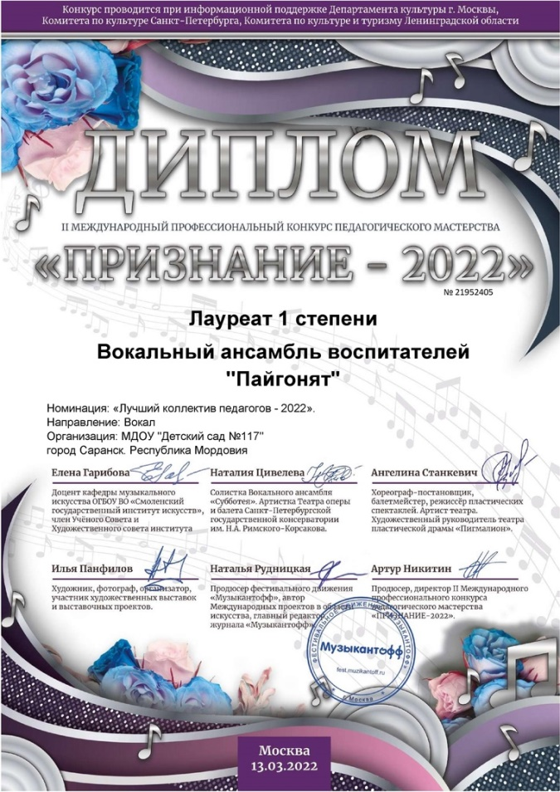
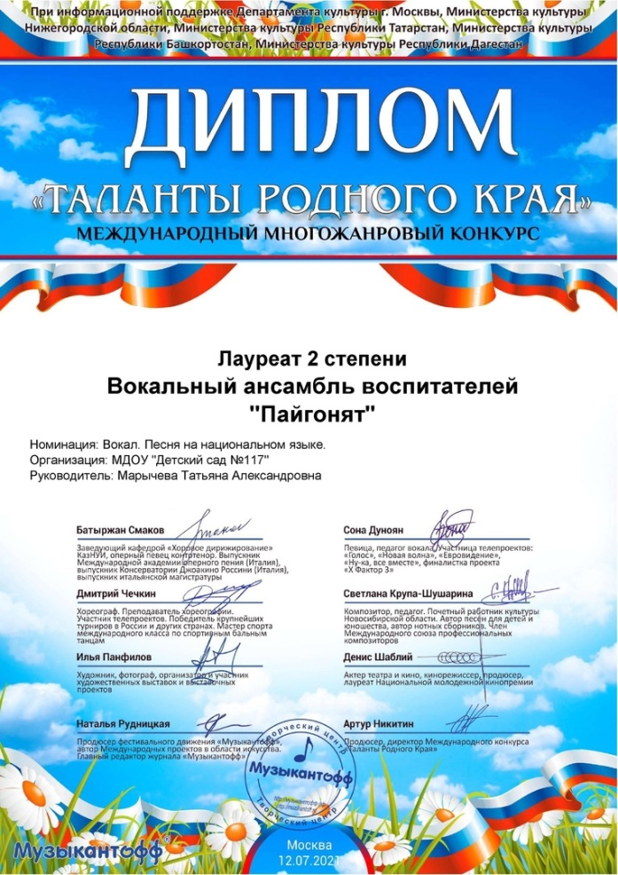

Slide 34
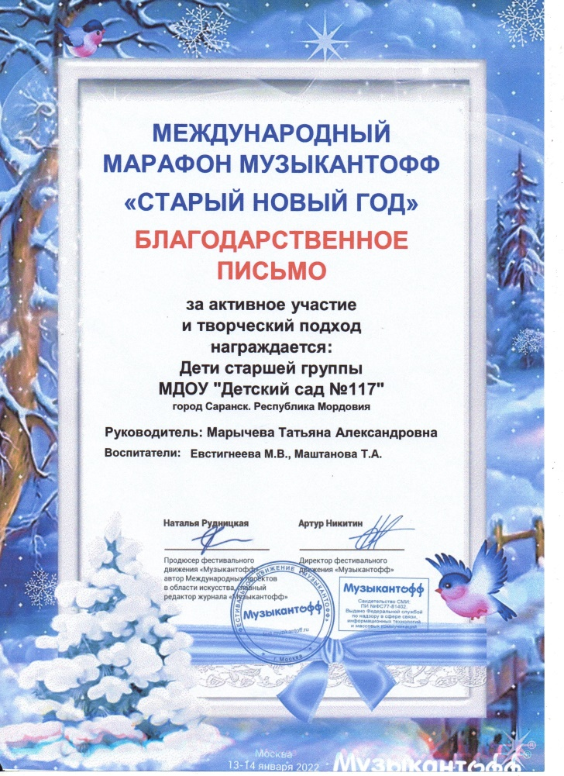
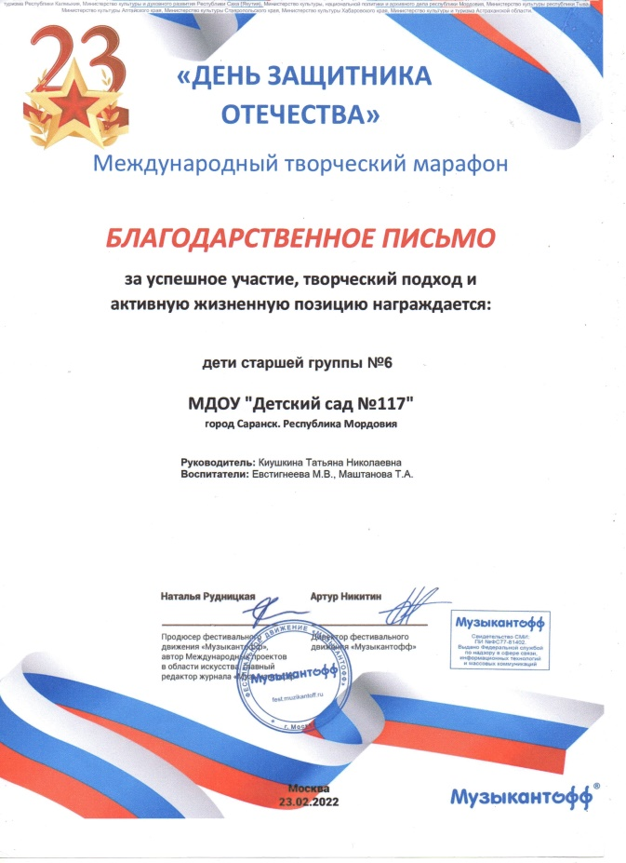
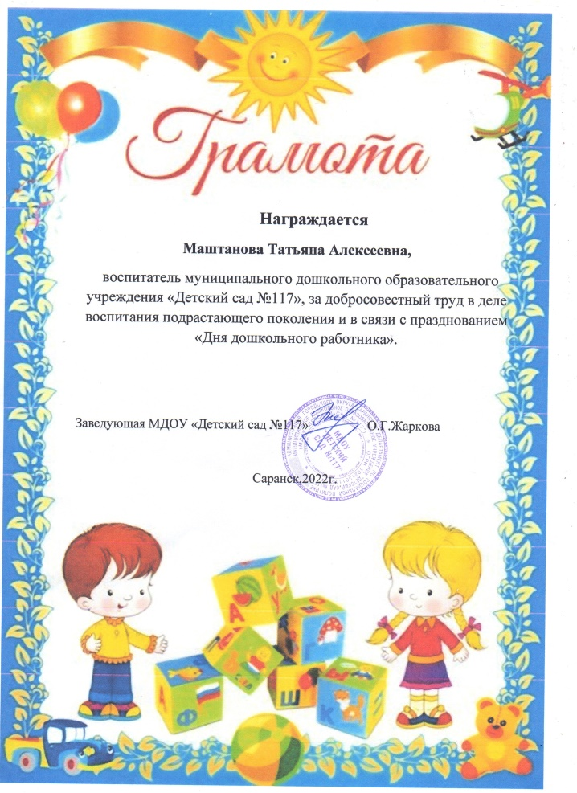
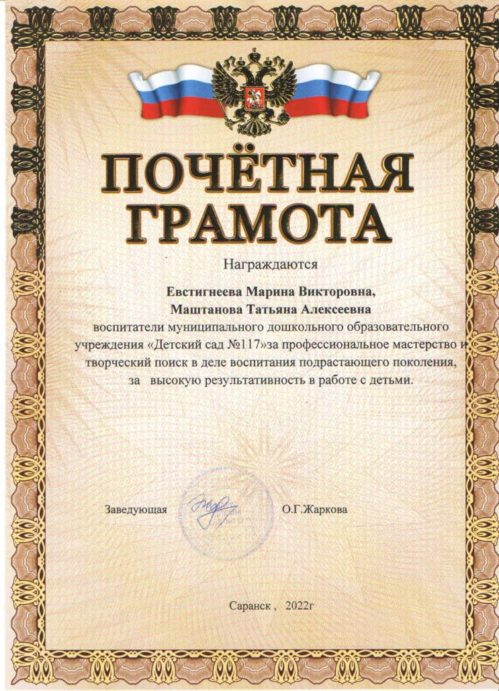
14. Награды и поощрения

Slide 35
